Slide 1
Economía venezolana en medio del caos – Perspectivas 2017
Facilitador: Boris Ackerman

Slide 2
Entendiendo la economía Venezolana
Reservas/circulante
Reservas internacionales
Balanza de pagos
Política cambiaria
Circulante monetario(m2)
Política fiscal
Política monetaria

Slide 3
Panorama Económico
Balanza de pagos y divisas

Slide 6
Déficit para 2016
Con el precio del petróleo estimado en USD 40, para el año se estima que habrá una insuficiencia en divisas de aproximadamente 30 mil millones de dólares, es decir, el dinero en dólares no alcanzará
Parte del deficit en 2015 fue cubierto con operaciones que han causado severas pérdidas patrimoniales, tales como ventas de refinerías, cobro adelantado de factura petrolera, etc. Este año, esas operaciones no son ni siquiera viables.
Las divisas entregadas al sector privado podrían bajar aún más.

Slide 7
Resumen de la coyuntura
Divisas insuficientes para atender a la demanda de importaciones
Alta dependencia de precios del petróleo y bajo flujo de caja real:
  Producción 2,09 Cifras OPEP vs 2,32 Cifras PDVSA
  Mercado interno 0,7
  China 0,5
  Cuba 0,1
  Convenios 0,2
  USA 0,6
Flujo real USA + 50 % de convenios y China
Se cobra sobre 0,7 MDB aproximadamente (y se debe pagar un diferencial por petróleo ligero para refinar eso) da 12 Mil millones de dólares, sin embargo, el gobierno reportará unos 25 Mil millones pues incluirá el fondo chino, Cuba y la totalidad de lo exportado por convenios.

Slide 8
Reservas internacionales
Desde Diciembre de 2012, las reservas internacionales de Venezuela han mermardo de US$ 29.890 Millones a menos de US$ 11.000 millones hoy, y se sospecha que las reservas operativas no superan los 200 millones de dólares en el mejor de los casos.
Las reservas seguirán a la baja, y el gobierno buscará liquidar cada vez más oro.

Slide 9
Política cambiaria
Grandes demoras en CENCOEX/DIPRO muchos meses, ya las empresas lo dieron por perdido
No reconocimiento de compromisos.
CENCOEX/DIPRO quedó para los muy allegados
“10” Oficial CENCOEX/DIPRO
600+ DICOM (No hay)
1600+ Dólar paralelo
Total desabastecimiento por insuficiencia de CENCOEX/DIPRO o encarecimiento por DICOM y Paralelo
Se aleja la unificación de paralelo y DICOM

Slide 10
Política cambiaria
Muchos analistas comparten la consideración de que la política cambiaria es el centro de los problemas que el país posee.
La mayor parte de las divisas ni siquiera entran al país, se va posiblemente a los convenios.
Muchos precios se han ajustado al dólar libre o simplemente los bienes no se consiguen.
Los tipos de cambio oficiales solamente operan para un conjunto muy limitado de bienes que luego entran en un modelo de distribución absolutamente irregular. (bachaqueo/estraperlo)

Slide 11
Déficit del sector público = Aumento del circulante
2015 el circulante aumentó en un 100% y nada indica que eso se detenga
PIB al cierre de 2015 Bs. 7,0 billones
Gasto público aproximado 54 % del PIB 3,8 billones
Déficit del sector público entre el 29% del PIB equivalentes al incremento del circulante, casi Bs. 2.000 millardos (OJO, UNA PARTE MUY IMPORTANTE DEL DÉFICIT LO PRODUCEN LAS EMPRESAS EN MANOS DEL ESTADO, ENTRE OTRAS PDVSA)
Ingresos del estado 1.900 millardos 25 % del PIB
El gobierno gasta más del doble de lo que le ingresa y eso desde antes de la baja del petróleo
La política fiscal se hace más represiva, pero aún así, las medidas son insuficientes

Slide 12
Política monetaria
Tasas bancarias por debajo de los niveles de inflación
Las tasas al público permanecen reguladas, a niveles percibidos como muy inferiores al incremento en precios.
Aunque se ha aumentado el encaje legal, esto no ha tenido efecto alguno debido a la constante inyección de dinero
No se observan operaciones de mercado abierto
Lo poco que queda de la clase media pende de un hilo, y ese hilo es la política monetaria

Slide 13
Resultado global
Circulante se incrementa de Bs.218 millardos en Enero de 2009 a 7.177 millardos hoy x 33
Reservas bajan en la misma temporada de 43 millardos a poco menos de 10,9 mil millones, bajan casi un 75 %
Un bolívar ahora tiene más o menos 1/132 del respaldo que tenía hace siete años
Todo en medio y luego de la mayor bonanza petrolera en más de tres décadas.

Slide 14
Deuda Externa y Cencoex
Bonos Globales y PDVSA 47 Millardos de dólares a valor facial, saldo que se duplica si se incluye el servicio. Se trata de los bonos que más rinden en el mundo.
Servicio de deuda 2016 8 millardos, PDVSA + Gobierno
Fondo Chino según fuentes oficiales supera los 50 millardos (no se sabe el monto amortizado, intereses o condiciones)
Según la información brindada por FEDECAMARAS, las liquidaciones no efectuadas por CADIVI/CENCOEX superan los 15 millardos de dólares. Líneas bloqueadas por proveedores.
Operación de canje de PDVSA solamente libera 2 Millardos de dólares en el flujo de 2017 – Igual hay que pagar otros 9 Millardos

Slide 15
Reservas/Circulante a tasa oficial 1982-2016

Slide 16
Incremento exponencial del circulante y de los precios

Slide 17
¿Hasta dónde subirá la inflación?

Slide 18
¿Cuánto ha subido todo desde que se decretó el control de cambios en Febrero de 2003 hasta Octubre de 2016?
M2 o circulante monetario se ha multiplicado por 382
Precios se han multiplicado por 624
Dólar se ha multiplicado por 900
  A la larga, la inflación va a perseguir al dólar paralelo (Y quizás superarlo), razones:
    FALTA DE PRODUCTIVIDAD,
    EMPRESAS CERRADAS O ESTATIZADAS,
    DESARTICULACIÓN CAUSADA POR LOS CONTROLES
    OTORGAMIENTOS PARCIALES Y DISCRECIONALES DE DIVISAS

Slide 20
Escenario corto plazo
Se mantiene restricción de divisas
Sanciones y represión a empresas
Ajuste en precios de servicios públicos
Más aumentos de impuestos
Más aumentos en la gasolina
Desabastecimiento, muchas empresas no tienen ni tendrán qué vender, el nuevo abastecimiento viene y vendrá al dólar libre – a precios muy superiores a los internacionales
Ajustes heterodoxos, aumentos de precios hasta el dólar de equilibrio
¿Posibles medidas monetarias - intereses?

Slide 21
Futuro devenir económico – Si esto se mantiene:
¿Default o default selectivo?
Un intento de conseguir el equilibrio significa medidas económicas muy fuertes, y no es seguro que el gobierno quiera asumir el costo político, al menos antes de una posible salida
Todas las señales apuntan a una política esquizofrénica con controles, nuevas leyes, acciones de la SUNDEE, SADA, SENIAT, etc. Pero con cierta flotación en algunos precios
El modelo es insostenible y está colapsando, con la consecuente nivelación en los precios debido a la eliminación de los subsidios (No hay más dólares)
En palabras sencillas, los precios en bolívares subirán cada vez más
Aún con un cambio de gobierno será muy difícil cambiar las cosas, los ajustes serán heterodoxos y seguirá el populismo

Slide 22
Ante una posible transición

Slide 23
Reglas generales
Realidad: Uno no puede cambiar la realidad simplemente deseando que sea diferente. El ser humano debe interactuar con la realidad comprendiéndola, asumiendo las limitaciones propias e interactuando con ella de acuerdo con la propia capacidad para realizar cambios materiales consistentes con los deseos racionales propios. (Ayn Rand)
Pasado y futuro: “Al volver la vista atrás, se ve la senda que nunca se ha de volver a pisar” (Antonio Machado)
Lo que haya pasado en el pasado, al pasado pertenece, lo que cuenta ahora es ver hacia el futuro y en una forma objetiva, no negando la realidad.

Slide 24
MEDIDAS NO ECONÓMICAS

Slide 25
Medidas no económicas
Trabajar en el locus de control, y en la cultura política
  El futuro no debe seguir dependiendo de un mesías o Salvador
  La gente debe sentirse empoderada (autoestima “Tu puedes”), con potencial
Trabajar en la opinion pública - Esclarecimiento
  Demostrar y explicar lo vil de un sistema (razón por a cual la gente ahora es tan pobre) que
    Desvía las divisas 68 % ni tocan el país, va a los chinos, cubanos, rusos, caribeños y a los enchufados
    Del 32 % que queda se sobrefactura (aprox.) un 40 % y va a los enchufados
    Lo poco que entra se desplaza en gran escala al bachaqueo y las CLAPs (estraperlo)
  Demostrar que la administración en las empresas del estado es caótica y que eso empobrece a todos y nos quita recursos, inclusive PDVSA
  Demostrar que el capitalismo y el libre mercado son los que crean riqueza y es lo único que podrá “Devolver el salario”

Slide 26
MEDIDAS ECONÓMICAS

Slide 27
Medidas económicas
Internas:
  Intentos por bajar el dólar y crear la expectativa de que seguirá bajando
    Interviniendo en mercados
    Recortando deficit (sincerando precios de productos que venden las empresas públicas) – Limitado por presión social
    Restricción de liquidez para dominar la demanda y bajar la presión sobre la inflación (impacto sobre la clase media)

Slide 28
Medidas económicas
Internas:
  Incrementos salariales basados en productividad y ganancias – “Devolver el salario” (flexibilizar aplicación de la LOTTT a través de las inspectorías)
  Intentarán reducir en algo los controles (Sundee), alcabalas y matracas (pero hay muchos intereses creados)
  Algo más de respeto a la propiedad privada

Slide 29
Medidas económicas
Externas
  Buscar el aval de organismos multiaterales, con campaña previa de esclarecimiento
  Renegociar las condiciones de la deuda, Venezuela necesita y requiere al menos dos o tres años de mora - Haircut
  Apertura a inversion petrolera

Slide 30
Medidas económicas
Externas
  Garantía al capital extranjero
  Renegociación con el fondo chino
  Supresión de los convenios con Cuba y Petrocaribe, con campaña previa de esclarecimiento y en el caso de Cuba, relanzamiento de barrio adentro con medicos locales.

Slide 31
¿Y qué hacemos nosotros?

Slide 32
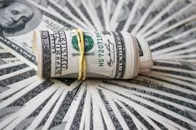
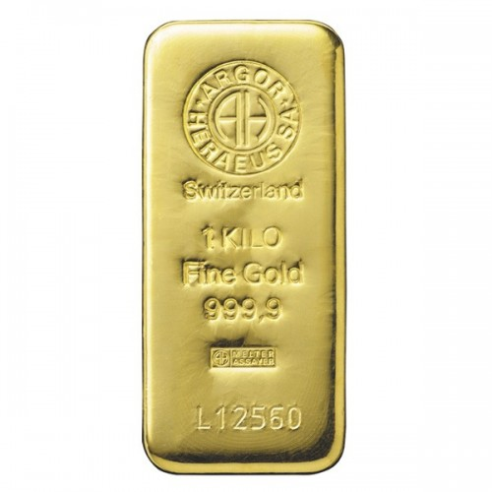
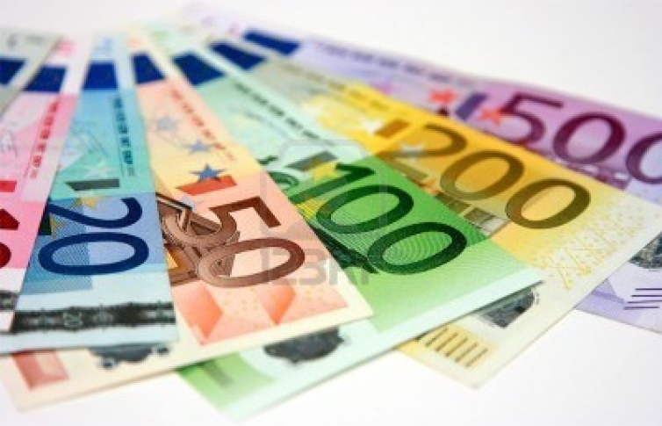
¿Qué y cómo debe ser el dinero?
Valorado por muchos –
Aceptado como medio
de cambio
Escaso
Duradero
Transportable
Transferible
Fraccionable

Slide 33
Calidad del dinero
        Bs. US$
Aceptado y valorado No Sí
Escaso No (Limitado)
Duradero No Sí
Transportable No Sí
Transferible +/- Sí
Fraccionable +/- Sí

Slide 34
Realidad en Venezuela
El “dinero” emitido por el estado ha perdido las características que lo pueden definir como dinero.
Los habitantes del país ya no lo reconocen como bien que sirve para intercambiar y eso reduce o elimina cualquier demanda de dinero el ahorro pues ya no se percibe que mantenga valor
SIN EMBARGO, el estado sigue “honrando” sus obligaciones internas en dinero de bajísima calidad.

Slide 35
Feudalización o dualización del modelo económico
Venezuela en bolívares
Venezuela en dólares
Salarios públicos y privados
Regulaciones
Bienes regulados
Ley del trabajo
SUNDEE
SICA-SADA
Colas
Escasez
Poder adquisitivo nulo
Segmentos bajos/medios del sector inmobiliario
Bienes importados
  Vehículos
  Insumos y repuestos
  Alimentos
Ahorros, remesas y pensiones en divisas
Ingresos en divisas sin justificación
Servicios prestados por algunos venezolanos al exterior (sistemas)
Segmentos altos del sector inmobiliario, partes de los segmentos comerciales y de oficinas

Slide 36
Venezuela en bolívares
Modelo feudal, la moneda posee un valor prácticamente nulo.
El estado produce esa moneda en las cantidades que se le antojen y lo arrojan a la calle, no solamente a cambio de trabajo y bienes, sino en muchos casos por clientelismo político
Quienes obtienen ese dinero corren a gastarlo y hasta se endeudan para lograr adquirir los bienes y servicios que les permitan sobrevivir
POCA OFERTA y MUCHA DEMANDA DE BIENES

Slide 37
Venezuela en dólares
Un pequeño segmento de la población tiene acceso a dólares, sin embargo, muchos de los bienes y servicios que requiere todo el país sólo pueden ser negociados en dólares.
  Personas que ahorraron en divisas (muchos han emigrado)
  Personas que poseen divisas sin justificación alguna
  Cierto segmento de profesionales que cobran en divisas
  Pensionados europeos o de otros países
Quienes posean bienes que conserven valor, jamás desearán venderlos en dinero de baja calidad
  Vehículos (particulares, colectivos y transporte)
  Bienes inmuebles
  Bienes muebles
MUCHA OFERTA y BAJA DEMANDA

Slide 38
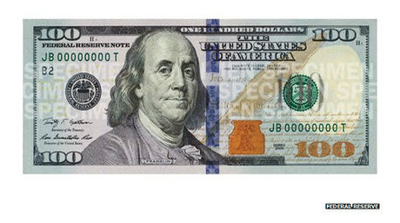

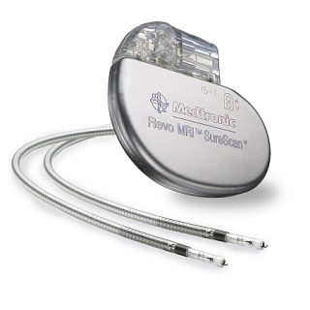
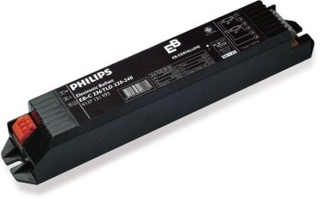
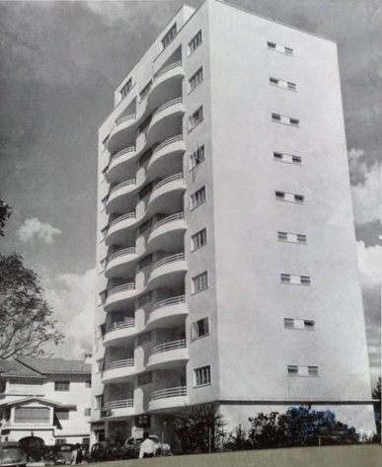
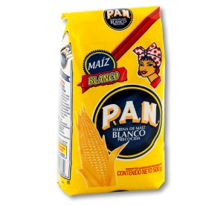
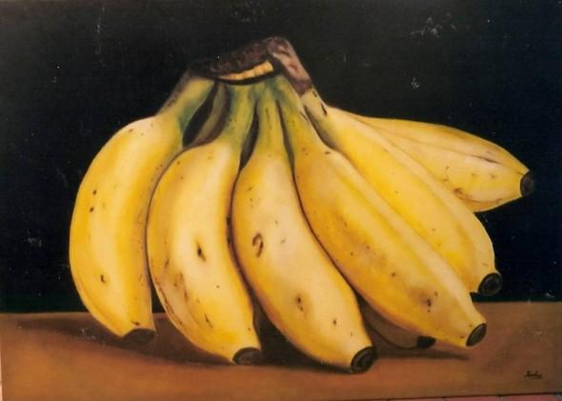

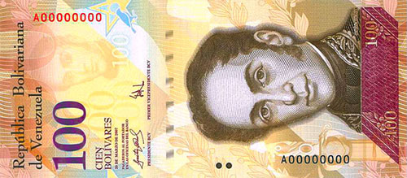
+ Líquidos, transportables , duraderos y transferibles
- Líquidos, poco transportables, perecederos, intrasferibles

Slide 39
¿Cómo termina esto y qué pasa después?
Todas las hiperinflaciones terminan mal, finalizan con medidas de ajuste fuerte, o con la simple pérdida de confianza en la moneda local. Con ella no hay salida fácil.
El tamaño de la economía se retrae considerablemente y solamente si se desarrollan los planes correctos, la prosperidad puede regresar, pero podría tomar años y hasta décadas, si no se deja de lado el populismo y se reconstruye la institucionalidad.

Slide 40
Consejos prácticos para Venezuela
Nunca vender a menos del costo de reposición
Mientras las tasas estén por debajo de la inflación, deber dinero a los bancos, lo más posible
Mantener los excedentes de efectivo en activos que no se desvaloricen con la inflación, jamás en bolívares
Cobrar de contado y pagar a crédito (si los acreedores lo permiten)
Contabilizar en el precio una porción del costo de reposición del activo fijo y cambiar esa cantidad a dinero de verdad

Slide 41
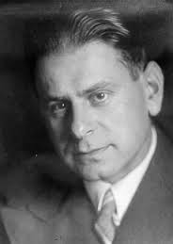
¿Quién debe gobernar?
Dentro de las cuestiones importantes en filosofía política tradicional cabe destacar la pregunta: ¿Quién debe gobernar?: ¿Cuál es la suprema autoridad política? Estas preguntas requieren contestaciones autoritarias, como por ejemplo: el pueblo, el proletariado, el rey, el dictador. Todas estas autoridades pueden, en teoría, ejercer una autoridad política arbitraria e irracional.

Slide 42
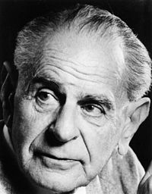
¿Quién debe gobernar?
Por este motivo, habría que reformular la pregunta política: ¿quién debe gobernar? por ésta otra: ¿Cómo podemos organizar nuestras instituciones políticas de modo que los gobernantes malos e incompetentes (a quienes debemos tratar de no elegir, pero a quienes, sin embargo, elegimos con tanta frecuencia) no puedan causar demasiado daño? (K. R. Popper: 1979)
Muchas Gracias
www.cochinodinero.com
boris_ackerman@yahoo.com
backerman@usb.ve

